Slide 1
描画エンジン開発Ⅲ・Ⅳ
UNIT30

Slide 2
授業内容
シリアライズ
シリアライズライブラリ「Cereal」

Slide 3
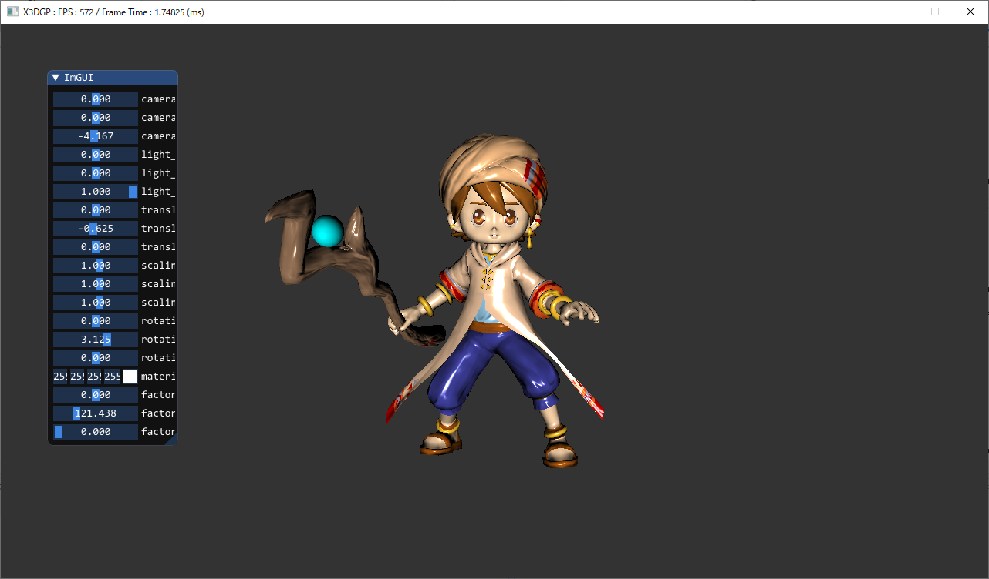
実行結果

Slide 4
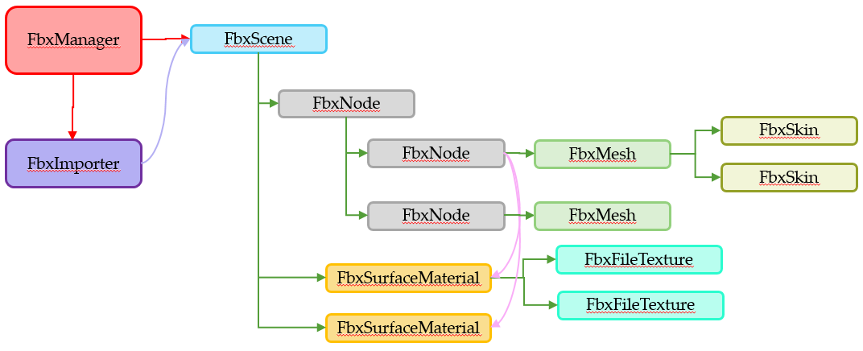
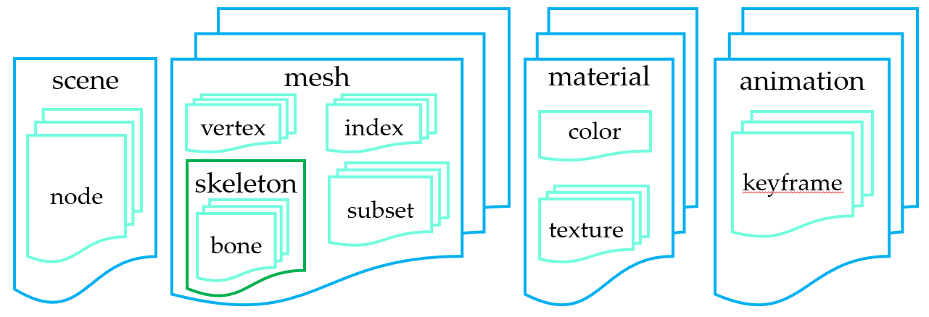
skinned_meshを構築する手順
FBX
skinned_mesh
変換
FBXファイル
を読み込み
FbxScene
から必要な
データを収集
skinned_meshを構築

Slide 5
skinned_meshを構築する手順
FBX
skinned_mesh
変換
FBXファイル
を読み込み
FbxScene
から必要な
データを収集
skinned_meshを構築
これが
めちゃくちゃ
処理が重い

Slide 6
skinned_meshを構築する手順
FBX
skinned_mesh
重い
変換
変換
独自形式ファイル
変換
軽い
node
vertex
index
skeleton
material
subset
animation
ゲームに必要な
データだけを
抽出したファイル

Slide 7
skinned_meshを構築する手順
FBX
skinned_mesh
データを保存、復元するような
処理を「シリアライズ」と呼ぶ
変換
独自形式ファイル
変換
デシリアライズ （復元）
node
vertex
index
skeleton
material
subset
animation
シリアライズ （保存）

Slide 8
Cerial
C++11用のシリアライズライブラリ。
名前の由来は「Serial」をもじった造語。
バイナリ、JSON、XMLの複数のフォーマットにシリアライズできる。
比較的簡単に導入できる。

Slide 9
Cerialの基本的な記述方法
「std::vector」や
「std::string」を
シリアライズする場合は
インクルードが必要
#include <cereal/archives/binary.hpp>
#include <cereal/types/vector.hpp>
#include <cereal/types/string.hpp>
void main()
{
std::vector<Hoge> hoges;
Hoge& hoge = hoges.emplace_back();
hoge.name = "test";
hoge.hp = 10;
std::ofstream ofs("hoge", std::ios::binary);
cereal::BinaryOutputArchive o_archive(ofs);
o_archive(hoge);
}
データを
設定して保存
struct Hoge
{
std::string name;
int hp;
template<class T>
void serialize(T& archive)
{
archive(name, hp);
}
};
必ず「serialize」
関数を定義する必要がある
シリアライズ
したいメンバ変数を記述

Slide 10
実習内容
シリアライズ処理を実装する。
FBXファイルの読み込み時間とCerial形式ファイルの読み込み時間を 比較検証する。

